Slide 1
Урок в 10 классе на тему «Творчество Г. Гейне»
Учитель: Башкатова Наталья Яковлевна МБОУ «Красногвардейская гимназия»

Slide 2
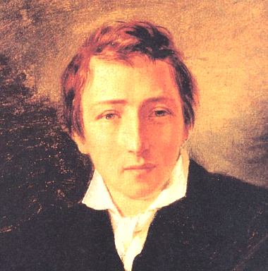

Slide 3
Lebensjahre
1797-1856

Slide 4
.
Снятие языковых трудностей .Лексика к тексту
wurde … geboren
der Kaufmann
derBeruf
die Rechtswissenschaft
zuerst
dieGedichtsammlung
die Wanderung
die Naturbeschreibung
scharf
dieGesellschaft

Slide 5
Beantwortet die Fragen zum Text:
Wann und wo wurde Heinrich Heine geboren?
War sein Vater Kaufmann von Beruf?
Wollte Heinrich Heine auch Kaufmann warden?
d) Wo studierte er?
e) Was studierte Heinrich Heine?
f) Wofür interessierte sich Heinrich Heine?
g) Wann erschien Heines erste Gedichtsammlung?
h) Wie heißt Heines größtes politisches Poem?
i) Wann emigrierte H. Heine nach Paris und wie lange lebte er dort?
j)Wann starb er?
k) Welche russischen Dichter übersetzten Heines Gedichte ins Russische?

Slide 6
Findet im Text deutsche Äquivalente zu folgenden Sätzen
a)Bеликий немецкий поэт Генрих Гейне родился 13 декабря 1797 года в городе Дюссельдорф на Рейне.
b) Но эта профессия его не интересовала.
с)Уже в свои юношеские годы он писал стихи.
Генрих Гейне любил путешествовать.
Это было не только чудесное описание природы, но и острая сатира на буржуазное общество.
В своих стихах и прозе он рассказывал о своих путешествиях.
Последние годы своей жизни Гейне был тяжело болен.
Стихи и прозу Гейне знают во всех странах.
Он умер 27 февраля 1856 года

Slide 7
1 Setzen Sie die Sätze fort.
1) Heinrich Heine wurde am 13.Dezember…
2) Sein Vater war…
3) Heinrich Heine interessierte sich für…
4) Im Jahre 1821 erschien…
5)In seinen Gedichten und Prosawerken erzählte er…
6)Sein größtes politisches Poem heißt…
7)1831 emigrierte Heine…
8) Er starb am 27. Februar 1856.

Slide 8

Die bekanntesten
Werke sind: “Buch der Lieder”, “Reisebilder”, “Deutschland.

Slide 9
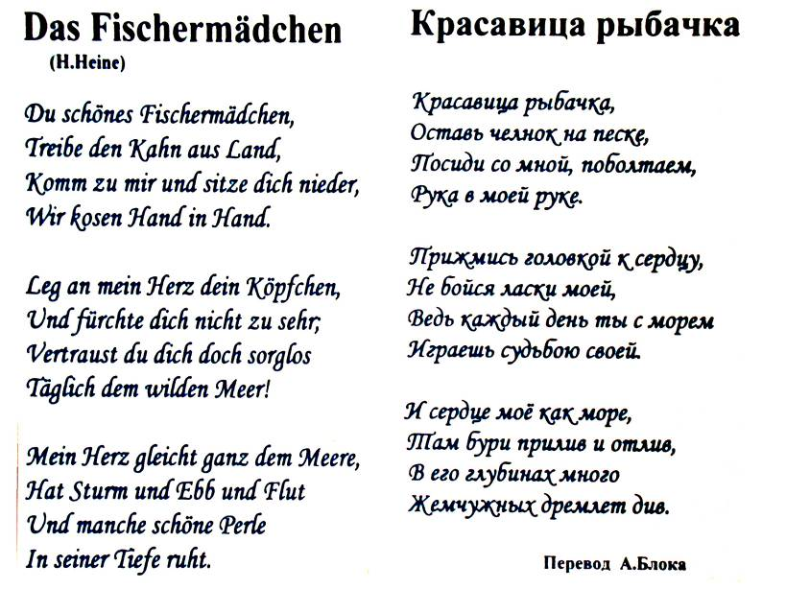

Slide 10
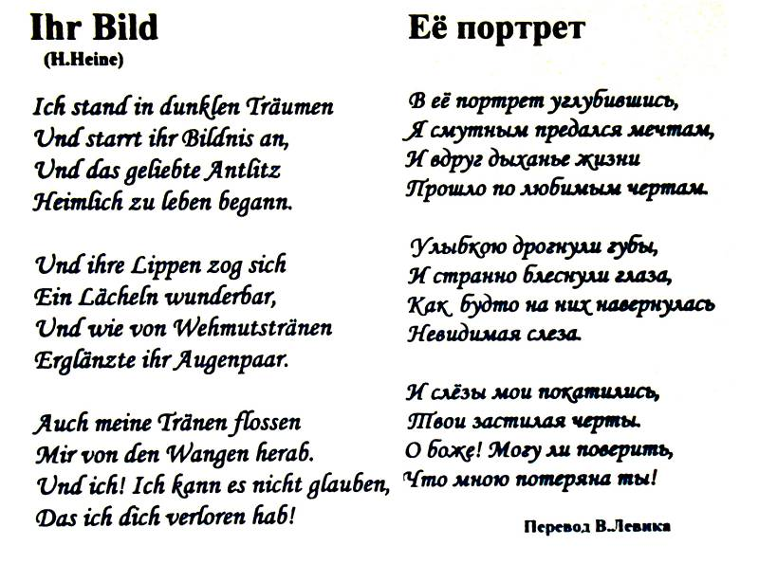

Slide 11
Lest die Ballade von H.Heine und vergleicht (сравните) es mit der Übersetzung von A. Blok.
Ich weiß nicht, was soll es bedeuten, Не знаю, что значит такое
Dass ich so traurig bin: Что скорбью я смущен;
Ein Märchen aus alten Zeiten, Давно не дает покою
Das kommt mir nicht aus dem Sinn. Мне сказка старых времен.
Die Luft ist kühl und es dunkelt, Прохладой сумерки веют
Und ruhig fließt der Reihn; И Рейна тих простор;
Der Gipfel des Berges funkelt В вечерних лучах алеют
Im Abendsonnenschein. Вершины дальних гор.
Die schönste Jundfrau sitzet Над страшной высотою
Dort oben wunderbar, Девушка дивной красы
Ihr goldnes Geschmeide blitzet, Одеждой горит золотою,
Sie kämmt ihr goldenes Haar. Играет златом косы.
Sie kämmt es mit goldenem Kamme Золотым убирает гребнем
Und singt ein Lied dabei; И песню поет она;
Das hat eine wundersame, В ее чудесном пеньи
Gewaltige Melodei. Тревога затаена.
Den Schiffer im kleinen Schiffe Пловца на лодочке малой
Ergreift es mit wildem Weh; Дикой тоской полонит;
Er schaut nicht die Felsenriffe, Забывая подводные скалы,
Er schaut nur hinauf in die Höh. Он только наверх глядит.
Ich glaube, die Wellen verschlingen Пловец и лодочка, знаю, Am Ende Schiffer und Kahn; Погибнут среди зыбей;
Und das hat mit ihrem Singen И всякий так погибает
Die Lorelei getan. От песен Лорелей.

Slide 12
Danke für die Arbeit!

